Slide 1




ויזואליזציה של נתונים
גרפים – חלק 1
אקסל לניתוח נתונים

Slide 2


מבוא לוויזואליזציה
למה גרפים?
עד עתה למדנו כיצד להתבונן בנתונים, לעבד אותם ולסכם אותם כדי שיהיה פשוט יותר לנתח אותם ולהסיק מסקנות.
שימוש בכלים ויזואליים יסייע לנו להשוות את הנתונים זה לזה ולהסיק מסקנות בקלות ובמהירות גבוהה יותר מאשר מתוך טבלה.

Slide 3
מה ההבדל?
מחיר | מוצר | מס' לקוח | תאריך עסקה
69 | האריה שאהב תות | 167 | 20.7.2021
79 | מעשה בחמישה בלונים | 738 | 28.7.2021
50 | איה פלוטו | 738 | 28.7.2021
50 | איה פלוטו | 380 | 30.7.2021
69 | האריה שאהב תות | 289 | 25.7.2021
59 | מיץ פטל | 167 | 22.7.2021
69 | האריה שאהב תות | 739 | 24.7.2021
50 | איה פלוטו | 392 | 25.7.2021
59 | מיץ פטל | 483 | 28.7.2021
69 | הבית של יעל | 293 | 24.7.2021
79 | מעשה בחמישה בלונים | 287 | 22.7.2021
50 | איה פלוטו | 843 | 22.7.2021
69 | הבית של יעל | 380 | 30.7.2021
59 | מיץ פטל | 726 | 26.7.2021
59 | מיץ פטל | 569 | 27.7.2021
מה אוכל לראות בגרף,
שלא אוכל לראות בטבלה?
נראה למשל את הטבלה הזו,
שמציגה נתוני מכירות של ספרי ילדים -
Notes:
בשקופית שלפנינו יש טבלה ובה נתוני מכירות של ספרי ילדים בחנות ספרים. אלו כמובן נתונים חלקיים, הטבלה המקורים גדולה הרבה יותר.
כדי להפיק מהטבלה מסקנות, יש ליצור לה טבלת שכיחויות (טבלת ציר) - נראה בשקופית הבאה כיצד זה קורה.

Slide 4
מה ההבדל?
מה אוכל לראות בגרף, שלא אוכל לראות בטבלה?
תחילה ניצור טבלת ציר, אשר מסכמת את נתוני המכירות של ספרי הילדים -
שם הספר | מספר הספרים שנמכרו
האריה שאהב תות | 35
מעשה בחמישה בלונים | 47
איה פלוטו | 22
הבית של יעל | 38
מיץ פטל | 29
Notes:
אפשר להבין מתוך הטבלה אילו ספרים נמכרו יותר ואילו פחות, אבל ייקח לנו רגע להביט במספרים ולהשוות ביניהם.
לעומת זאת, אפשר להציג את הנתונים בגרף, ולהבין מתוכו כבר במבט ראשון מה מצב המכירות - איזה ספר הוא הכי נמכר, מאיזה ספר נמכרו הכי מעט עותקים, נראה בקלות אם יש הבדלים גדולים בין מכירות הספרים, ועוד.

Slide 5
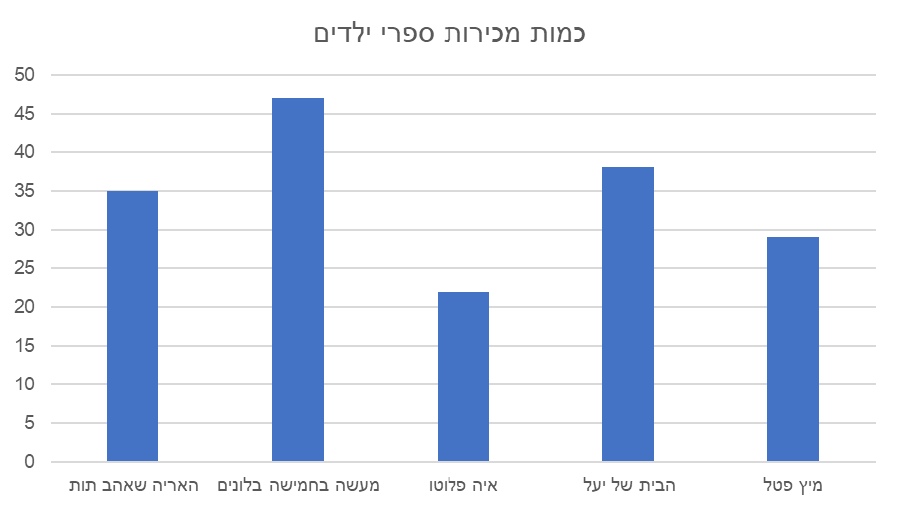
מה ההבדל?
מה אוכל לראות בגרף, שלא אוכל לראות בטבלה?
כעת נראה את אותם נתונים שהוצגו בטבלה על גבי גרף:
גרף אחד שווה אלף מילים
Notes:
המוח שלנו מסוגל להבין טוב יותר דברים שהוא רואה. לכן השימוש בגרפים יכול לסייע לנו גם להבין טוב יותר את הנתונים וגם להעביר מסרים.

Slide 6
יתרונות הכלים הוויזואליים
03
לספר את הסיפור של המספרים
01
לאפשר למקבל המידע לבנות את הידע בכוחות עצמו
שימוש בכלים ויזואליים מאפשר לנו להציג את הקשר בין הנתונים, לדוגמה - השוואה בין הנתונים, גודל, תחזית וכו'.
כלים ויזואליים כמו צבע, צורה וגודל מנגישים את המידע לצופים ומאפשרים להם להבין בכוחות עצמם את הקשר בין הנתונים, גם ללא מתן הסברים מורכבים.
להבחין בקלות בין עיקר לטפל
02
הדגשת נתונים מסוימים על פני אחרים שפחות רלוונטיים לעניין
Notes:
באמצעות כלים ויזואליים אנחנו יכולים לספר את הסיפור של המספרים. בעוד שבטבלה אפשר לראות רק נתונים, כלים ויזואליים עוזרים לנו להבין את הקשר שבין הנתונים.
כלים ויזואליים מסייעים לנו להבחין בין עיקר לטפל. בעוד שהטבלה מציגה את כלל הנתונים, כלים ויזואליים ידגישו את עיקרי הדברים שאפשר להבין מתוך הנתונים.
כלים ויזואליים כמו צבע, צורה וגודל (המוכרים לכולם, אם עוסקים בנתונים ואם לא) מנגישים את המידע לצופים.
* חשוב לציין בשלב זה – "גרפים" הם קבוצה של כלים ויזואליים להצגת מידע, אך קיימים גם כלים ויזואליים נוספים ושימושיים, לדוגמה – היסטוגרמה (עליה נלמד בשיעור הבא) או אינפוגרפיקה) על כך לא נלמד במסגרת שיעורי המגמה).

Slide 7
גרפים עיקריים
בשיעור זה נתמקד בארבעה גרפים עיקריים ושימושיים:
גרף פיזור (Scatter Plot)
גרף קו
(Line Chart)
גרף עוגה
(Pie Chart)
גרף עמודות (Bar Chart)

Slide 8
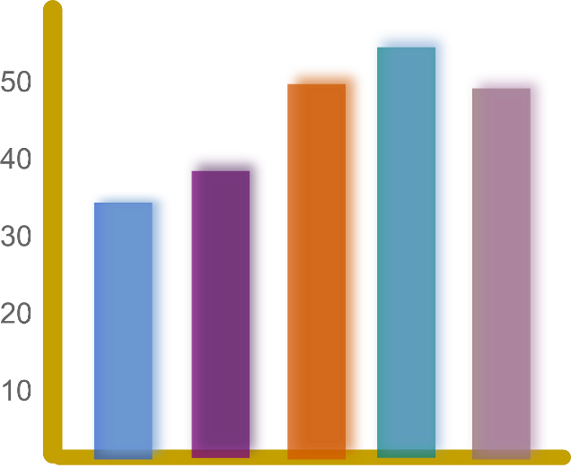
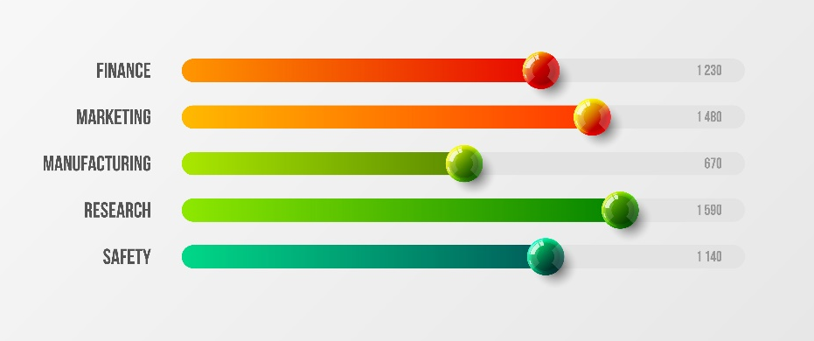
גרף עמודות (Bar Chart)
דוגמאות:
גרף עמודות משמש להשוואה בין ערכים, כאשר רוצים להשוות בין קטגוריות מסוימות, לראות מי גדול ומי קטן יותר.
גרף עמודות הוא הגרף השכיח ביותר לשימוש מנתח הנתונים.
Notes:
דוגמאות למקרים שבהם ייעשה שימוש בגרף עמודות:
* הצגת כמות המכירות של מספר מוצרים לשם השוואה ביניהם
הצגת מספר המנדטים של כל מפלגה בסקר בחירות.
השוואה בין מחירים של מוצרים דומים זה לזה, למשל - השוואת מחירי סמארטפונים בין מספר חנויות.
האם תוכלו לחשוב על דוגמאות נוספות למקרים שבהם תשתמשו בגרף עמודות?

Slide 9
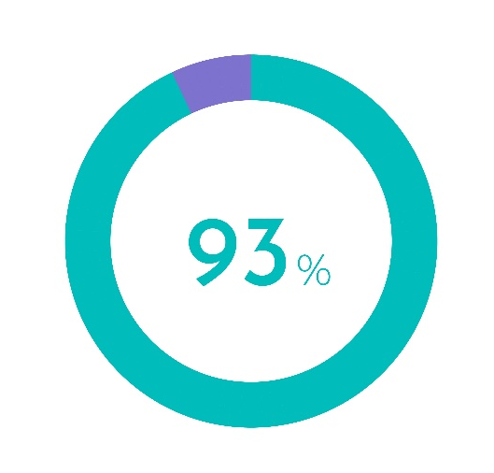
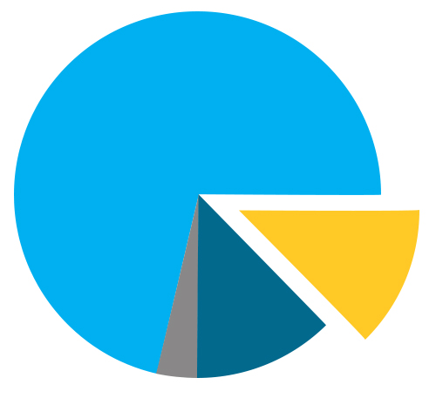
גרף עוגה (Pie Chart)
דוגמאות:
גרף עוגה משמש להצגת גודל חלקים מתוך שלם.
זהו גרף מרשים מאוד ופשוט להבנה.
*רצוי שלא להשתמש בגרף זה אם מספר הפלחים שלו (מספר הקטגוריות המוצגות)
עולה על 5. במקרים שבהם יש מספר גדול
של קטגוריות אפשר להשתמש בגרפים אחרים, ביניהם גם גרף עמודות.
Notes:
גם עוגה עם "חור" היא עדיין עוגה! לעתים תפגשו את הגרף הזה גם בשם "גרף דונאט".
היתרון העיקרי של השימוש בגרף עוגה הוא שקל מאוד לראות באמצעותו את ה"נתח" של כל קטגוריה.
לדוגמה, בגרף המוצג בשקופית - הנתח הכחול מהווה כמעט ¾ מהשלם, והנתחים הצהוב והאדום יחד מהווים בדיוק ¼ מהשלם.
דוגמאות למקרים שבהם ייעשה שימוש בגרף עוגה:
* הצגת התפלגות של תשובות לסקר בין המשתתפים בסקר (במקרה זה - המשתתפים בסקר = השלם).
כמה מהמנהלים הבכירים בחברה הם נשים וכמה גברים.
הצגת התפלגות תקציב החינוך בממשלה הנוכחית.
האם תוכלו לחשוב על דוגמאות נוספות למקרים שבהם תשתמשו בגרף עוגה?

Slide 10
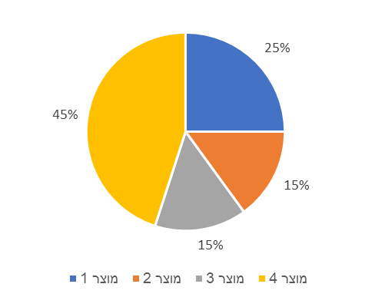
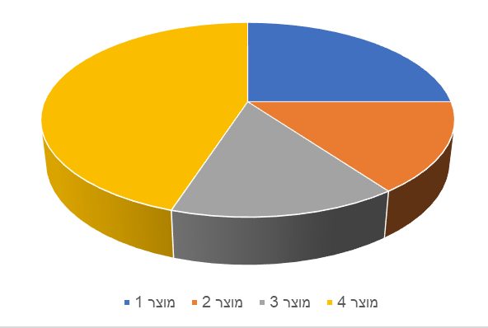

גרף עוגה (Pie Chart)
Notes:
הערה לגבי השימוש בגרף עוגה:
לעתים מפתה להשתמש בגרף עוגה בתלת-מימד - הוא יצירתי ונראה יפה ומושך ויזואלית, אבל גרף בתלת-מימד עלול לעוות את הצגת הנתונים!
בשקופית מוצג גרף עוגה בשני סגנונות - דו-מימד ותלת-מימד. תיווכחו באמצעות הדוגמה כי הנתונים נראים מעוותים בגרף התלת-ממדי, וכי הנתח ה"קרוב יותר" נראה גדול יותר מגודלו האמיתי.
נדמה כאילו הנתח האפור גדול יותר מהנתח הכתום ומהנתח הכחול, אבל המציאות היא שהוא שווה בגודלו לנתח הכתום וקטן יותר מהנתח הכחול (כפי שאפשר לראות בקלות בגרף הדו-ממדי).
השתדלו לא להשתמש בגרף עוגה תלת-ממדי.

Slide 11
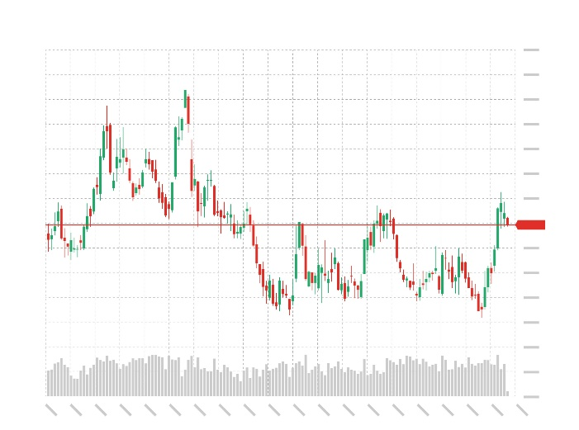
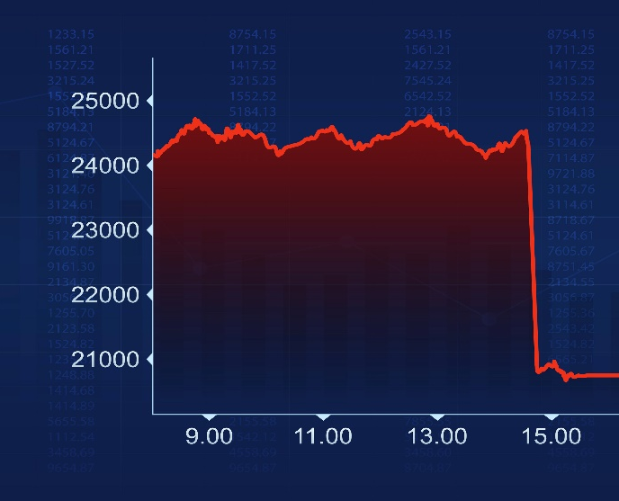
גרף קו (Line Chart)
דוגמאות:
גרף קו משמש להצגת השינוי בנתונים על פני זמן.
גרף זה יכול לספק לנו מידע לגבי מגמתיות או עונתיות בנתונים. הוא ישמש אותנו לרוב בעבודה עם משתנים רציפים.
Notes:
מגמתיות - האם הנתונים נמצאים במגמת עלייה או במגמת ירידה (או שאי אפשר להבחין במגמה כלשהי על פני הזמן המוצג בגרף)?
עונתיות - כאשר הנתונים מתנהגים באופן זהה בתקופות מסוימות (לדוגמה, מכירות הגלידה עולות בעונת הקיץ, העומס בכבישים יורד בשבתות).
דוגמאות למקרים שבהם ייעשה שימוש בגרף קו:
הצגת שער הדולר על פני השנה האחרונה.
הצגת הטמפרטורה הממוצעת בעולם במאה השנים האחרונות.
כמות המכירות של אופניים בחודשים שלפני יום כיפור.
האם תוכלו לחשוב על דוגמאות נוספות למקרים שבהם תשתמשו בגרף קו?

Slide 12
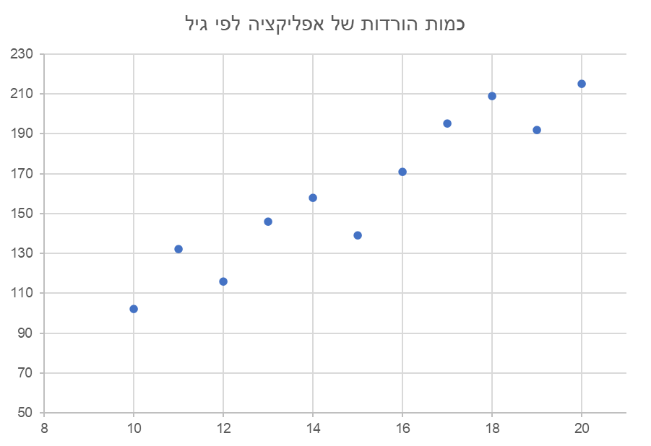
גרף פיזור (Scatter Plot)
גרף פיזור משמש להצגת הקשר בין שני משתנים, ועוזר לגלות אם קיים מתאם גבוה או נמוך בין המשתנים.
Notes:
גרף פיזור משמש להצגת הקשר בין שני משתנים ועוזר לגלות אם קיים מתאם גבוה או נמוך בין המשתנים.
כל נקודה על הגרף היא שילוב של שני ערכים - הערך בציר X והערך בציר Y.
כך לדוגמה, הנקודה המסומנת באדום פירושה שהיו 171 הורדות של האפליקציה (ציר Y - מספר הורדות {בקרב בני 16} ציר X - גיל).

Slide 13
ציר Y - משתנה תלוי
קשר בין משתנים
הכותרת - מכילה את שמות שני המשתנים
ציר X - משתנה בלתי תלוי
Notes:
גרפים מייצגים באופן ויזואלי את הקשר בין שני משתנים )או יותר. במסגרת שיעור זה נלמד על קשר בין שני משתנים בלבד).
כפי שכבר למדנו, כאשר מנתחים נתונים באופן סטטיסטי, בודקים קשר בין משתנה תלוי לבין משתנה בלתי תלוי.
בכל גרף אפשר לראות משתנה תלוי ומשתנה בלתי תלוי. לרוב הם מיוצגים ע"י שני צירים.
בשקופית אפשר לראות גרף עמודות שמציג את הקשר בין ספרי הילדים (המשתנה הבלתי תלוי) לכמות המכירות שלהם (המשתנה התלוי).

Slide 14
קשר בין משתנים - שאלת מחשבה
Notes:
דיון בכיתה: בשקופית הקודמת ראינו גרף עמודות שבו המשתנים מיוצגים ע"י שני צירים.
אך מה קורה כאשר משתמשים בגרף עוגה? מה מייצג את שני המשתנים בגרף העוגה?
תשובה למורה: בגרף עוגה המשתנה הבלתי תלוי מיוצג ע"י חתיכות העוגה, והמשתנה התלוי הוא גודל החתיכות.

Slide 15
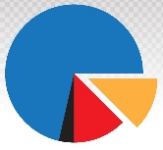
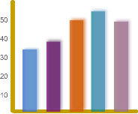
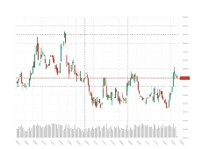
קשר בין משתנים
סוג משתנה בלתי תלוי
כמותי
איכותי (קטגורי)
רציף
בדיד
Notes:
כדי לדעת באיזה גרף כדאי לנו לבחור כדי להציג את הנתונים, נוכל להתבונן במשתנה הבלתי תלוי שלנו, ולפיו להחליט איזה גרף הוא המתאים ביותר.

Slide 16

סרטון - אחריות מעצבי הוויזואליזציה
צפו בסרטון מאת ד"ר הדר רונן, אשר מסביר
על מניפולציות בשימוש בגרפים:
https://www.youtube.com/watch?v=VOLqyik99Eg
IDEAS
Notes:
לאחר הצפייה בסרטון המשיכו לדיון בכיתה המופיע בשקופית הבאה (דיון זה הוא על התרגיל המופיע בסיום הסרטון).

Slide 17
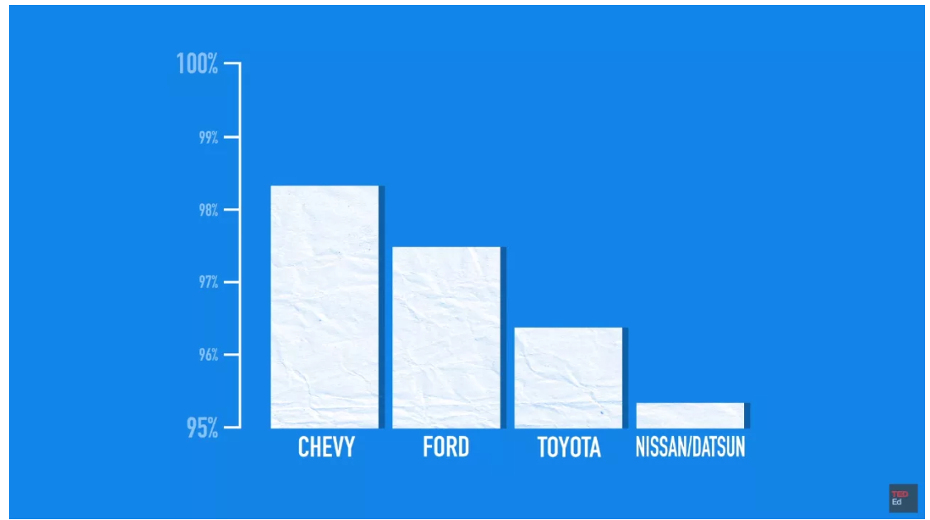
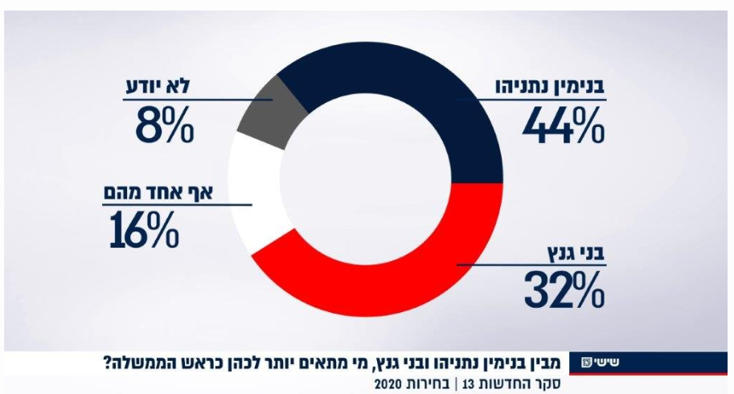
תרגיל כיתה - דיון
מהי ההטעיה המופיעה בגרפים הללו?
הציעו שרטוט חלופי לגרפים, שאינו מטעה את הקוראים.
IDEAS
Notes:
דונו בכיתה:
הסבירו מהי ההטעיה המופיעה בגרפים הללו.
הציעו גרפים שמשורטטים בצורה שאינה מטעה את הקורא לכל אחד מהגרפים המוצגים כאן.

Slide 18

HANDS-ON
ניתוח נתונים לומדים
HANDS-ON
התמונות במצגת נלקחו מאתר Shutterstock.com
Notes:
עוברים לתרגול באקסל, בהצלחה!

